Slide 1
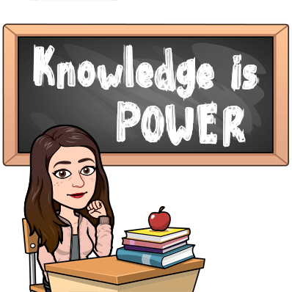
Historia n°2 1° básicos A-B-C
¡Hola! Que gusto volver a saludarlos, soy la profesora Katherine y juntos trabajaremos en esta nueva presentación, para comenzar a trabajar debes tener tu libro de HISTORIA, poner este PPT en modo presentación y subirle el volumen a tu computador para que puedas escuchar la presentación.

Slide 2
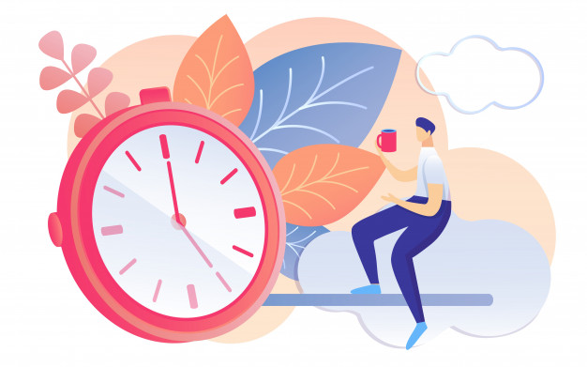
Unidad I: ¿Cuál es mi identidad y mi historia?
Comenzaremos recordando el nombre y objetivo de la unidad y luego trabajaremos los contenidos .
Lección 2:
• El tiempo en la vida cotidiana.
Objetivo de la unidad: Identificar las características personales, de la familia y los elementos de la historia personal y tradiciones. Valorando la importancia de la vida en sociedad como parte del crecimiento personal.

Slide 3
¡Vamos a comenzar! No olvides poner mucha atención a lo que escucharás para que luego al final podamos trabajar en las actividades de nuestro libro.

Slide 4
El tiempo en mi vida cotidiana
Nuestra vida diaria, la historia personal y la historia de la familia transcurren en el tiempo. Todos los días vivimos cosas diferentes y durante el día realizamos muchas actividades distintas, como lavarnos los dientes, tomar desayuno, ir al colegio, compartir con mi familia, jugar con mis amigos y amigas, etc.
Pero te das cuenta que durante el día transcurren distintas horas y distintos momentos del día y ahora vamos aprender como se llaman esos momentos y como podemos medir el tiempo.
¿Qué haces cuando te despiertas en la mañana? ¿A qué hora almuerzas? ¿Podría tomar desayuno en la noche? ¿El sol sale de noche o de día? Mmm… qué pasará con el tiempo en la vida cotidiana, vamos a descubrirlo

Slide 5
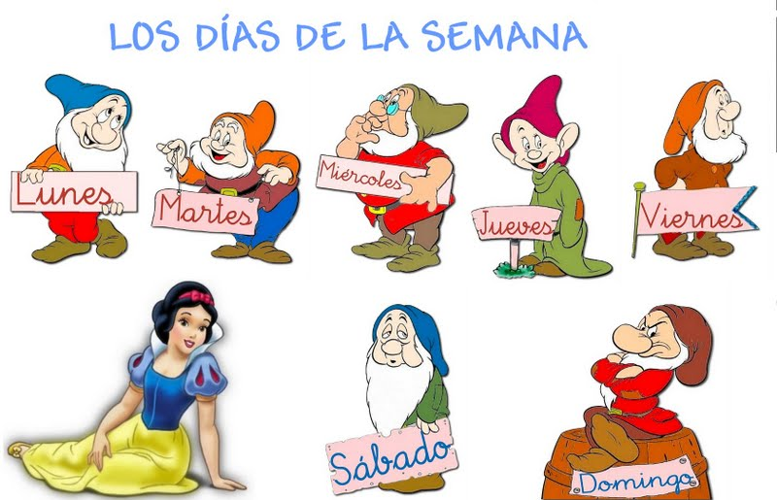
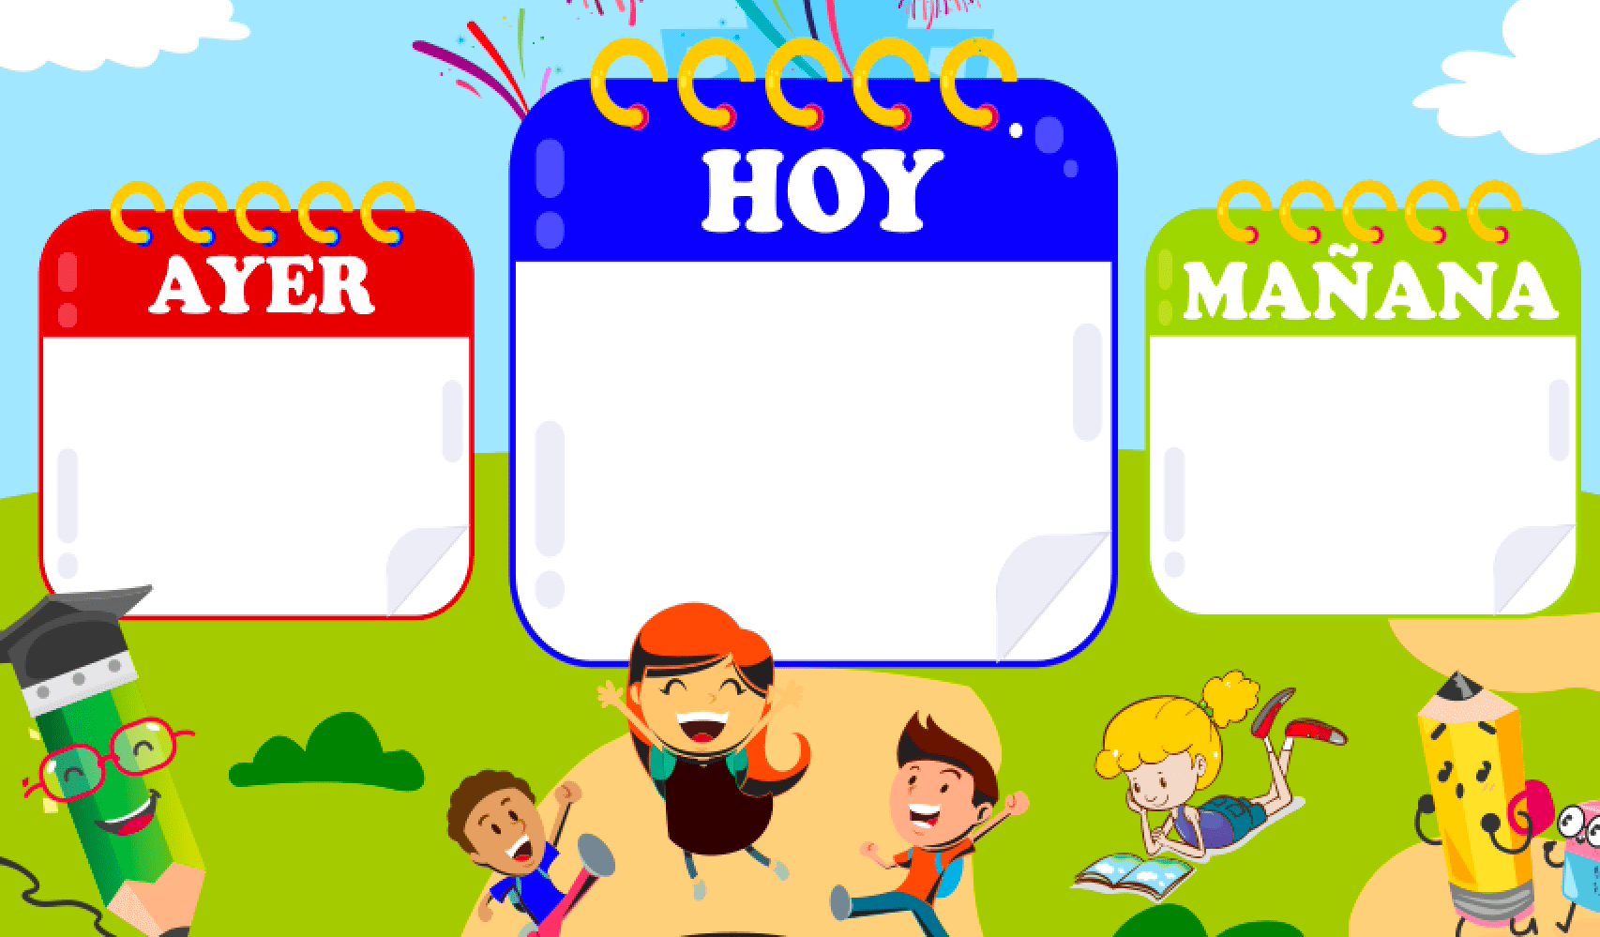
¿Cómo medimos el tiempo?
Existen palabras que nos
ayudan a nombrar los días que
estamos viviendo y esos son
los días de la semana,¿ te
acuerdas cuáles son?
Los vamos a nombrar…
El día que estamos viviendo lo llamamos HOY.
El día que ya vivimos antes de hoy se le llama AYER.
El día que viviremos después de hoy se le llama MAÑANA.

Slide 6
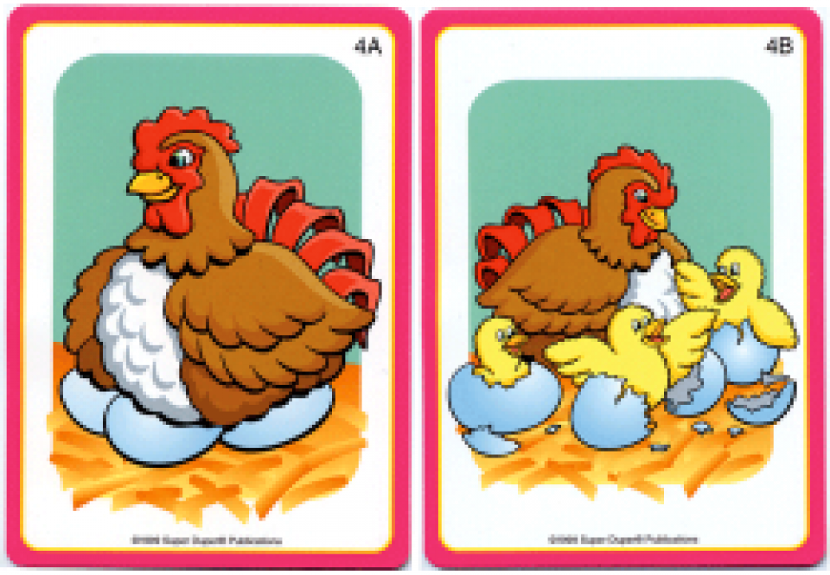
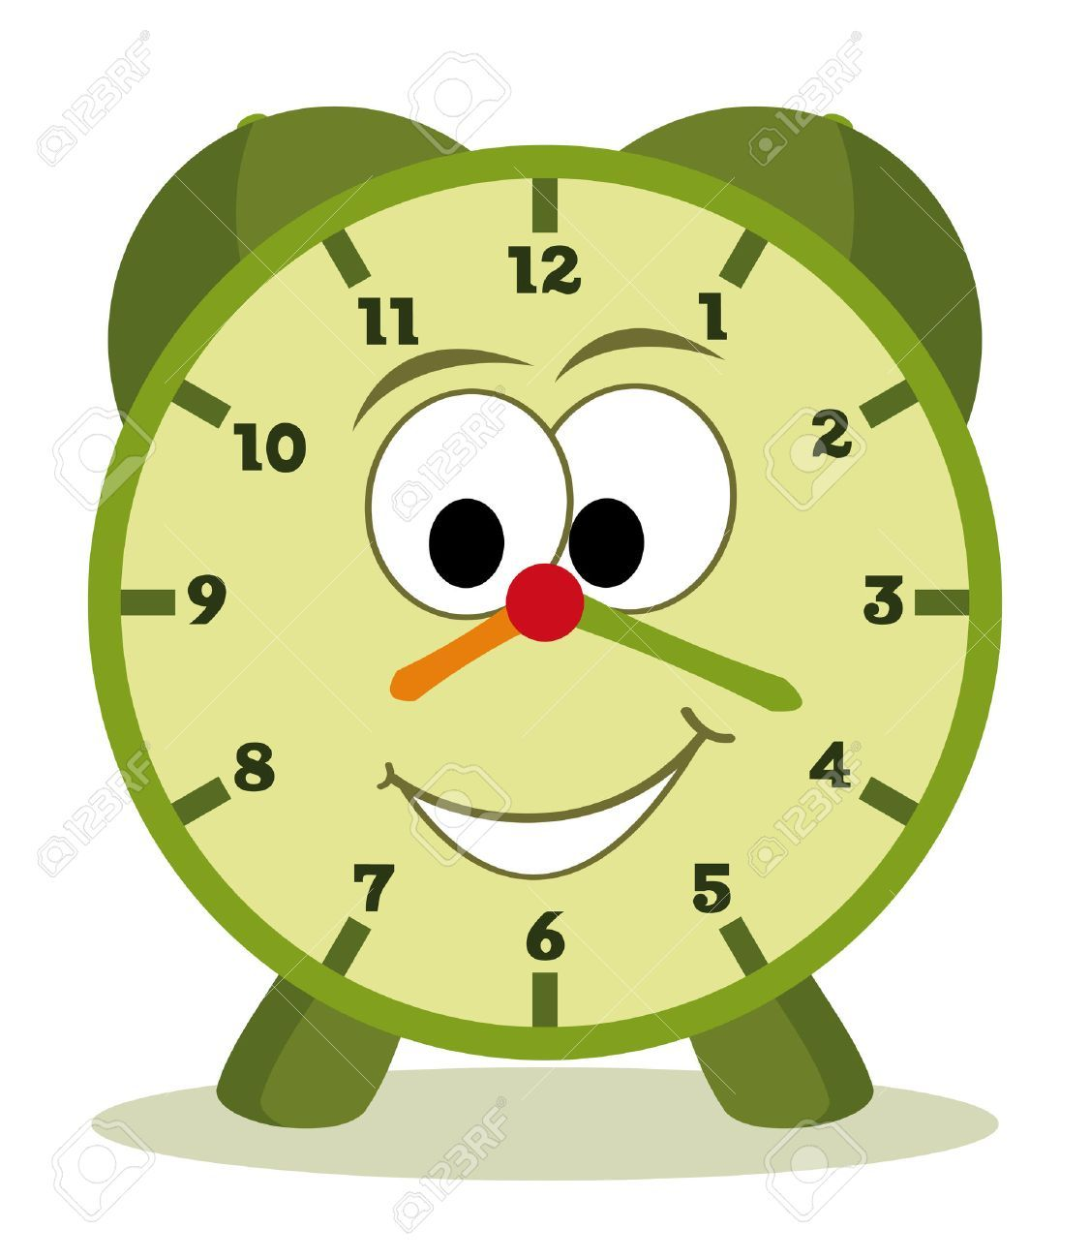
El tiempo que vivimos también
se mide por las horas del día y
el instrumento para poder
saber ¿Qué hora es? Es el
reloj
Otra forma de medir el tiempo
que vivimos es identificar si las
cosas ocurren ANTES o
DESPÚES.

Slide 7
Momentos del día
Los momentos se miden con la luz del sol o la salida de la luna, mira que te los voy a mostrar.
Durante el día observamos que se encuentra el sol en el cielo pero que luego comienza a oscurecer y aparece la luna, y comprendemos que el SOL lo observamos en el DÍA y a la LUNA en la NOCHE.
Es con ellos que nombramos los momentos que tiene el día, en los cuales hacemos distintas actividades y cosas de nuestra vida cotidiana, como por ejemplo, en la mañana tomamos desayuno y vamos al colegio, en cambio en la noche nos ponemos pijama, nos vamos los dientes y nos vamos a dormir.

Slide 8
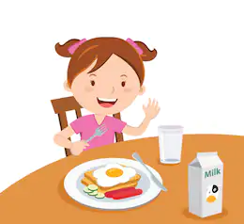
¡Vamos a comprobar lo aprendido!
Ayúdame a observar las imágenes y responder si lo que se plantea esta correcto o no.
¿La niña debe tomar desayuno de noche?
¿Es correcto decir que la luna sale de día?
¡Muy bien! Ahora vamos a seguir

Slide 9
¡Ahora abre tu libro que vamos a trabajar!
Comenzamos a ejercitar “El tiempo en la vida cotidiana” en la pág. 22 de nuestro libro.
En la actividad número 1 debes marcar con un cual es instrumento que nos ayuda a ver la hora.
Luego en la actividad 2 deber escribir una A si la actividad la realizamos ANTES o una D si la realizamos DESPÚES.
Y por ultimo en la actividad 3 desde escribir los números del 1 al 3 según como haces las cosas en tu día cotidiana.
¡Lo estas haciendo muy bien!

Slide 10
Continuamos trabajamos en la pág. 23 en la actividad 4 donde debes escuchar lo que leerá tu papá o mamá y nombrar en voz alta el momento del día en que se realiza esa actividad (puede ayudarte tu papá o mamá a escribir por ti)
Ya casi terminamos ,para ellos en la actividad 5 debes dibujar una actividad que hiciste ayer, una que corresponda a hoy y una que te gustaría hacer mañana.
Para finalizar busca los adhesivos de la pág 193 y completa el párrafo que allí aparece.

Slide 11
Sr. Apoderado:
Adjuntamos pauta con la que serán evaluadas las páginas realizadas durante esta sesión.
Necesitaremos que envíe un correo con una foto de:
La página 22 realizada en el texto.
La página 23 realizada en el texto
Con esa información enviaremos a usted la retroalimentación y puntaje adquirido.
Gracias por su apoyo.
Saludos cordiales.

Slide 12
¡Que buen trabajo! No olvides que nuestra historia personal y familiar trascurre en distintos momentos del tiempo y que podemos medirlo de diferentes formas.
Dámari Suárez /dsuarez@cldv.cl
Katherine Vallejos / kvallejos@cldv.cl
Mariela Salinas /msalinas@cldv.cl
Te mando un gran beso y muchos cariños ,espero que tú y tu familia se encuentren muy bien y no olvides que si necesitas ayuda puedes escribirle a tu profesora a su correo.
¡Adiós!

